Slide 1
Water & Energie IBS Stad van de Toekomst
Periode 3 Les 1
20 februari

Slide 3
Periode Planning
Datum | Inhoud
21-02 | Energietransitie, Van het gas af, Passief huis
13-03 | Wooncomfort
27-03 | Ruimtevraag duurzame energie
03-04 | Opslag elektriciteit en warmte

Slide 5
Eigen Nieuws inbrengen
https://nos.nl/artikel/2320578-onderzoek-klimaatverandering-beperken-kost-minder-dan-niets-doen.html
Datum | Wie
21-02 | Stijn
13-03 | Carlijn
27-03 | Kimberley
03-04 | Carlijn

Slide 6
Energietransitie
Klimaatakkoord
Transitie theorie
Backcastingmodel E-design
Passief huis
Introductie LA

Slide 7
https://www.klimaatakkoord.nl/

Slide 9
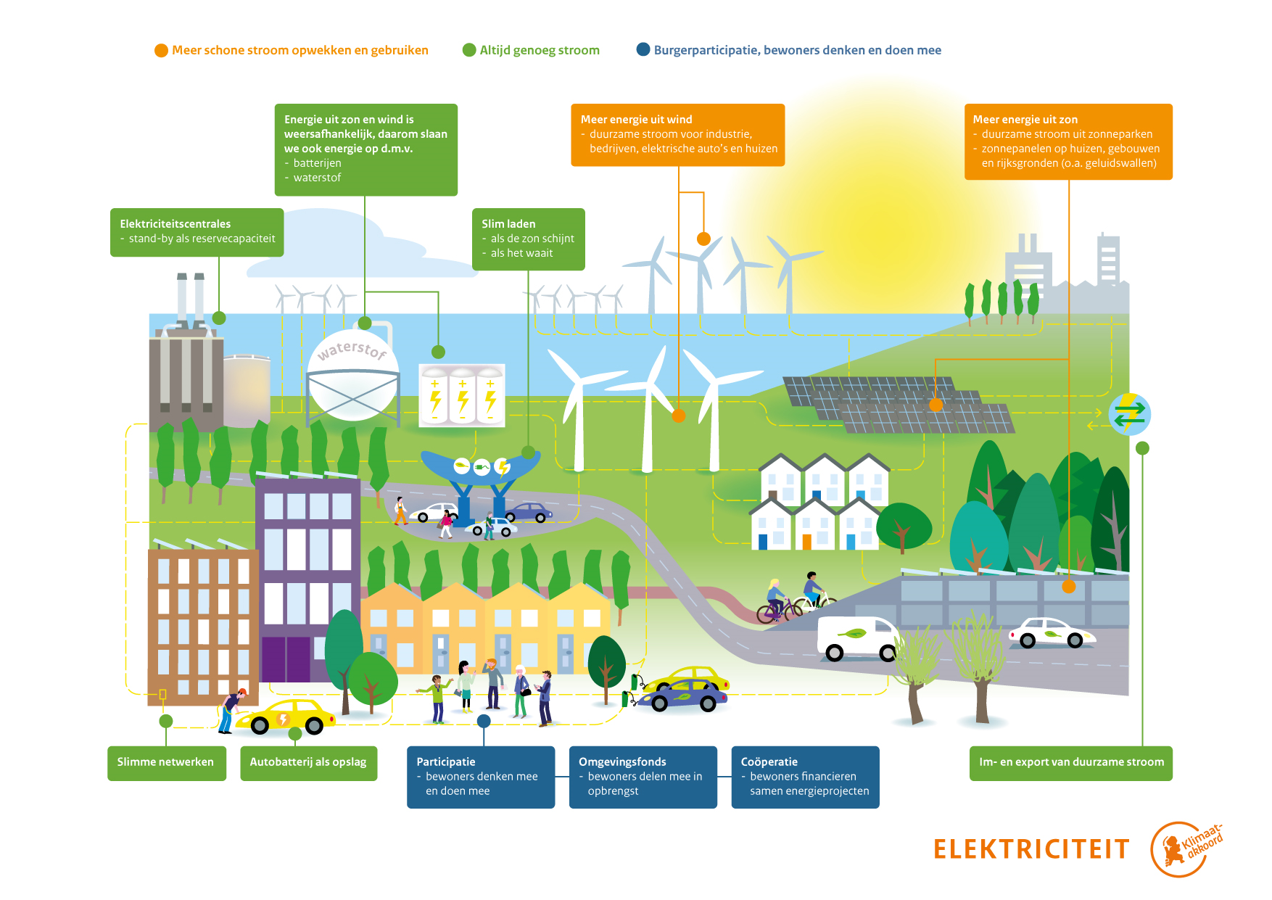

Slide 10
Energietransitie
Wat bedoelen we nou met de energietransitie?
De energietransitie is -in zijn essentie- de overgang van een energiesysteem gebaseerd op fossiele energiebronnen naar een energiesysteem gebaseerd op duurzame en CO2-neutrale energiebronnen. Ofwel de overgang van het gebruik van kolen, olie en gas naar het gebruik van zon, wind en water als bron van energie.
Het huidige energiesysteem maakt voor circa 95% gebruik van fossiele energie.

Slide 11
Op Energietransitie
https://www.vpro.nl/programmas/tegenlicht/kijk/afleveringen/2017-2018/op-energiemissie.html

Slide 12
Energietransitie
Betrouwbare bronnen:
https://www.rivm.nl/onderwerpen/energietransitie
https://themasites.pbl.nl/energietransitie/

Slide 13
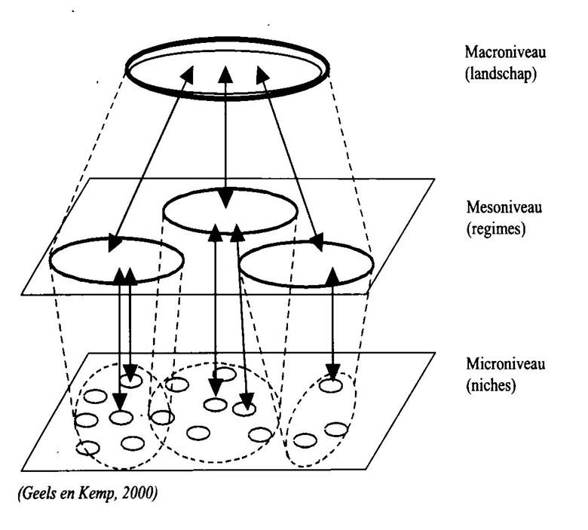
Transitie Theorie
Transitietheorie: multi-level benadering
Een transitieproces = een socio-technolgische ontwikkeling met processen op drie lagen
Notes:
Landschap: Het maatschappelijke denken en voelen, gemeenschappelijke zorgen, het overheersende beeld van wat goed en fout is. In de context van de energietransitie: zorgen over klimaatverandering (bv. weerspiegeld in het akkoord van Parijs) of het beeld dat we van fossiele brandstoffen af moeten.
Regime: Het bestaande systeem, technisch en qua machtsverhoudingen met een grote rol voor grote bedrijven maar ook voor consumenten en hun huidige voorkeuren en gedrag. In dit geval betreft het de rol van oliemaatschappijen en energiebedrijven, bedrijven die concurrentiepositie bewaken, consumenten die (goedkope) energie willen blijven benutten en nationale belangen.
Niches: Het niveau van de nieuwe vindingen en ideeën, van de koplopers die met nieuwe technologieën komen, maar alles nog op beperkte schaal. De initiatiefnemers van de eerste toepassingen van CO2-arme en energiezuinige, maar vaak nog relatief dure technieken.

Slide 14
Transitie succesvol?
Als vanuit landschapsniveau krachtige signalen komen, dat de verandering gewenst is
En voldoende innovatieve opties op het niveau van niches succesvol uitgeprobeerd
Dan kan de verandering ook in de praktijk, het regimeniveau, doorzetten.

Slide 15
Backcastingmodel E-Design
Het backcastingmodel E-Design helpt om beter inzicht te verkrijgen in de combinaties van technieken die nodig zijn om tot een bepaalde vermindering van de uitstoot van broeikasgassen te komen.
Verken zelf de technische mogelijkheden voor vergaande emissiereductie in een vereenvoudigde versie.

Slide 16
https://www.rivm.nl/onderwerpen/energietransitie
https://themasites.pbl.nl/energietransitie/

Slide 17
Leesvoer!

Slide 18
Opdracht:
Maak een samenvatting van het boek en verwerk dit in een presentatie die alle 7 onderdelen van het boek beslaat.
De presentatie mag tekst bevatten en je maakt gebruik van afbeeldingen die het verhaal verduidelijken. Je presentatie moet te begrijpen zijn zonder mondelinge toelichting.
Geef de presentatie op 13 maart as.

Slide 19
Passief huis

Slide 20
Uitleg passiefhuis
https://www.youtube.com/watch?v=cCkf-KR8e-A&t=47s

Slide 21
Vijf kernbeginselen van een passiefhuis

Slide 22
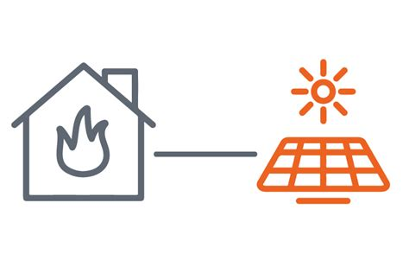
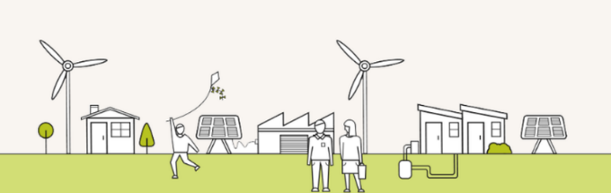
1920 SVT LJ3 LA WE Van het GAS af
Leerdoel Je kunt informatie verzamelen en analyseren.
Je kunt actuele vraagstukken koppelen aan de specialisatie Water en energie.
Samenwerken
Plaats je product in je portfolio en vraag om feedback.
Bekijk leerproducten van anderen in hun portfolio en geef feedback.
Verbeter je leerproduct en plaats versie 2
Deze opdracht maak je alleen
Versie 1 07-03-2019 12:00
Versie 2 13-03-mkkkkkj2019
Leerproduct
Een PowerPoint presentatie met daarin:
Een uitwerking van de plannen van het kabinet (inhoudelijke uitwerking) rond de overgang van gas op andere energiesoorten
Welke uitdagingen en problemen zijn er hierdoor?
Welke oplossingsrichtingen zijn er?
Inschatting van de meest kansrijke oplossingsrichting?
Bijeenkomsten
Water & Energie lessen
Projecturen
Leerpad
Raadpleeg de bronnen en ga op zoek naar ten minste 3 actuele artikelen.
Verwerk de informatie in een PowerPoint zoals hierboven beschreven
Ga op zoek naar oplossingsrichtingen.
Welke voor- en nadelen zijn er te vinden bij de oplossingsrichtingen.
Denk aan een bronvermelding.
Bronnen
Behandelde lesstof, wikiwijs
https://www.sdgnederland.nl
https://www.rivm.nl/onderwerpen/energietransitie
https://themasites.pbl.nl/energietransitie/

